Slide 1
4-5
التمثيل بالأعمـدة
أ.أحـمـد الأحـمـدي @ahmad9963

Slide 2
فكرة الدرس
أمثل البيانات بالأعمدة من جدول الإشارات.
المفردات
التمثيل بالأعمدة

Slide 4
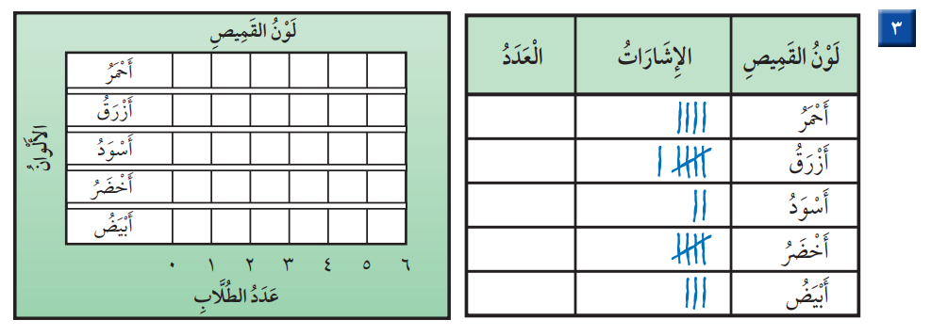

Slide 5
